Slide 1
DO RE MI

Slide 2
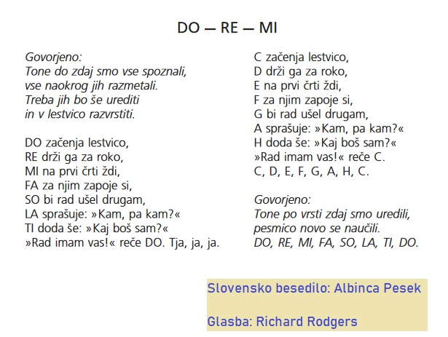
PESEM DO RE MI

Slide 3
Pesem DO RE MI – iz filma „Moje pesmi, moje sanje
https://www.youtube.com/watch?v=drnBMAEA3AM

Slide 4
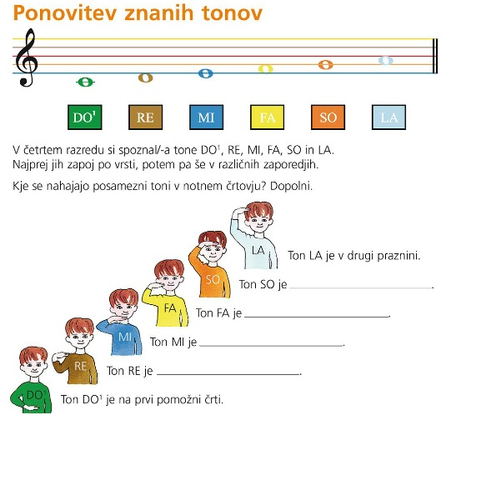
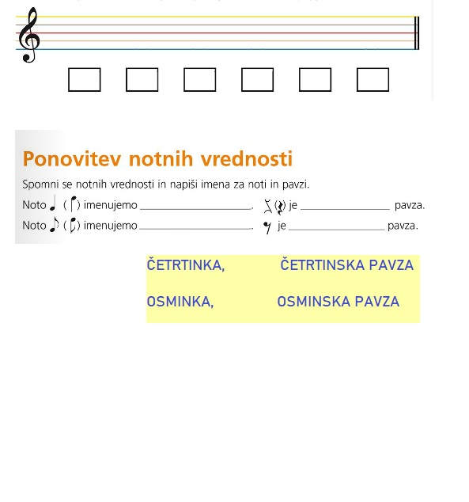

Slide 5
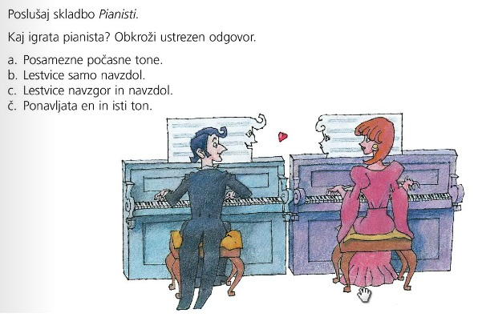

Skladba: Pianisti

Slide 6
Prekmurska ljudska: Gjaj, gjaj, gjaj
Poslušajte posnetek prekmurske ljudske pesmi – seveda se je naučite tudi zapeti
BESEDILO:
Gjaj, gjaj, gjaj, zelje, repa, graj
Slane ribe, no polenta,
tou je beteg moj

